Slide 1

Modulaire Synthesizer, VCO Plan van aanpak
Thijn Berkhoff – 1198746
Ralph Hänninger – 1197535
Begeleid door Marco Winkelman en Richard Rosing
20-11-2024
Zwolle

Slide 2
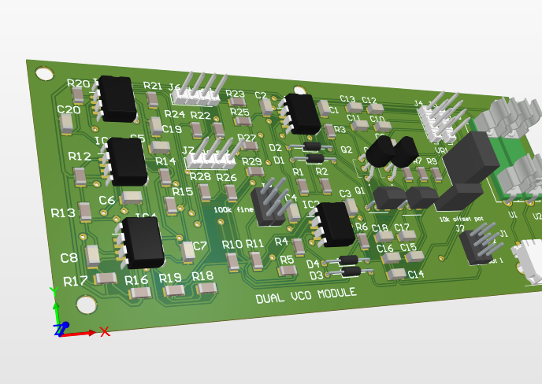
Inhoudsopgave
Inleiding
PCB ontwerp
Design rule check
Onderbouwing plaatsing componenten
Einde

Slide 3
inleiding
Opdracht: samen met verschillende modules een synthesizer maken
Doelstelling: het maken van een werkende VCO die op de andere modules aansluit

Slide 4
Eisen
Functioneel
Niet functioneel
Eisen | Voldaan?
1v / octaaf | Ja
2 uitgangssignalen | Ja
Blok, driehoek en (inverse )zaagsignaal | Driehoeksignaal ontbreekt
Instelbare lineariteit | ja
Eisen | Voldaan?
Stroombeveiliging | Ja
Zichtbare elektronica | Ja
Preventie warmtevervorming | Ja

Slide 5
PCB ontwerp
Grotendeels SMD
Voldoet aan eurorack standaard
Geen routing hoeken van 90°
Mounting holes aanwezig
Connectiviteit met interface via header pins
Geen “dead copper” op de PCB

Slide 6
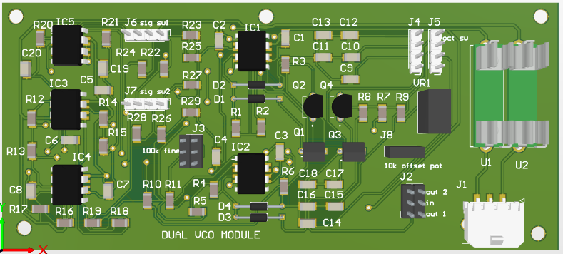
Voorkant PCB

Slide 7
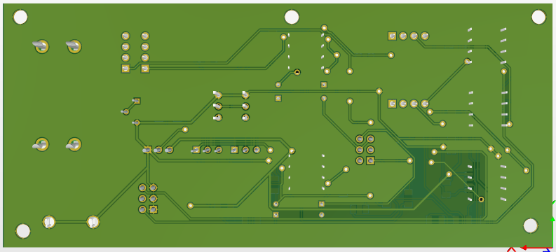
Achterkant PCB

Slide 8
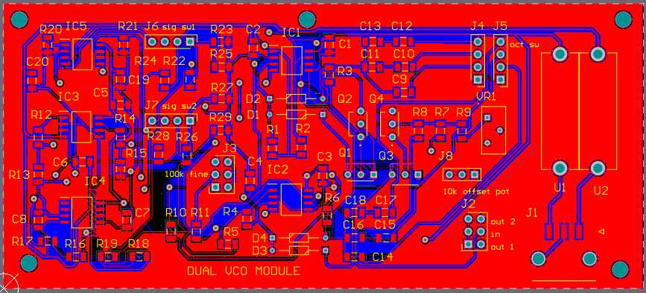
Schematische weergave PCB

Slide 9
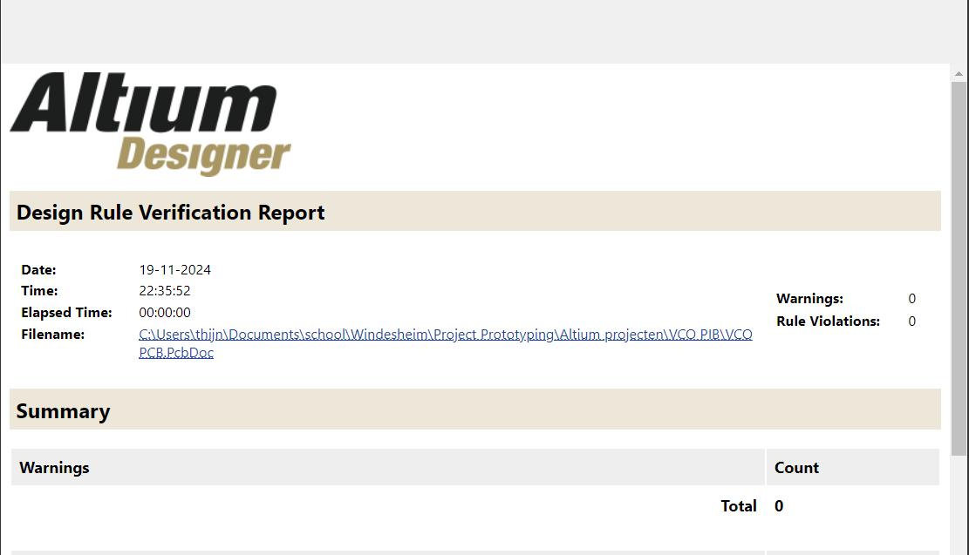
Design Rule Check
Design voldoet aan de check van Altium
Rules van fabrikant zijn meegenomen

Slide 10
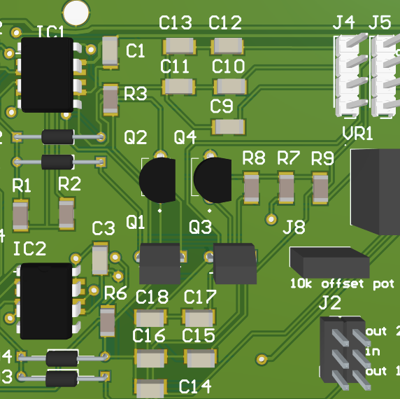
Onderbouwing plaatsing componenten BJT’s
Dicht bij elkaar
Dicht bij de VCO’s
Geeft minder warmtegevoeligheid
Geen onnodig lange draden

Slide 11
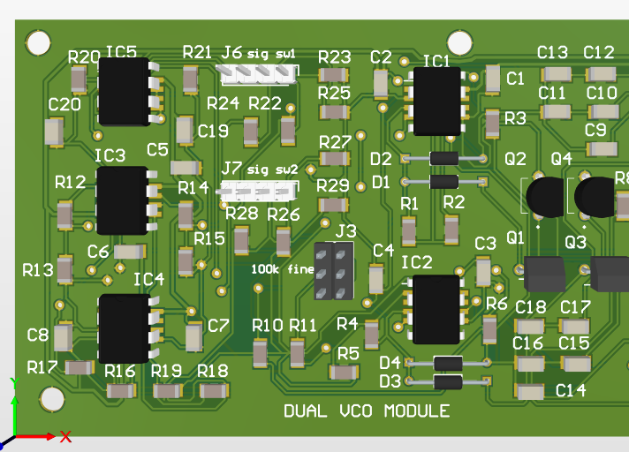
Onderbouwing plaatsing componenten opamps
VCO’s in het midden
Inverter, comparator en buffer links
VCO’s liggen zo lekker centraal
De linkerkant is zo gereserveerd voor signaalverwerking

Slide 12
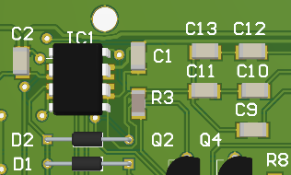
Onderbouwing plaatsing componenten condensatoren
Ontkoppel condensators dichtbij hun IC’s
Condensators voor de VCO’s bij elkaar
Minder ruis op de voedingslijnen
De condensator banken zijn makkelijker te solderen

Slide 13
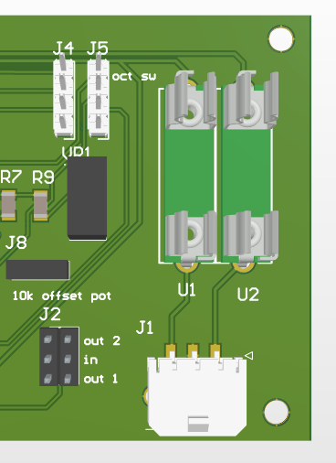
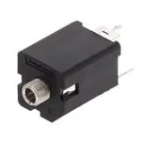
Onderbouwing plaatsing componenten in- en outputs
Voeding dichtbij de rand
In- en uitgangsignaal met headers
Voedingskabel kan makkelijker ingeplugd worden
Flexibiliteit voor het plaatsen van de audiojacks

Slide 14
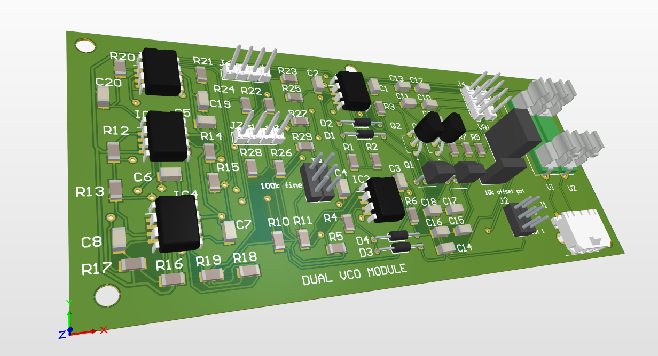
Einde
Zijn er nog vragen?

